Slide 1
IV- Haploïdie et reproduction atypique

Slide 2
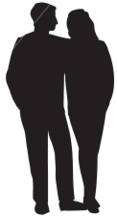
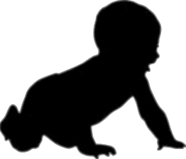
Mendel ⇒ organisme diploïde avec
reproduction sexuée
2n
2n
2n=46
n=23
2n=46
n=23
méïose
mitose
gamètes
gamètes
mitose
n
n
fécondation
2n=46
2n
zygotte
Homme = diplonte
 phase diploïde dominante
 phase haploïde brève

Slide 3
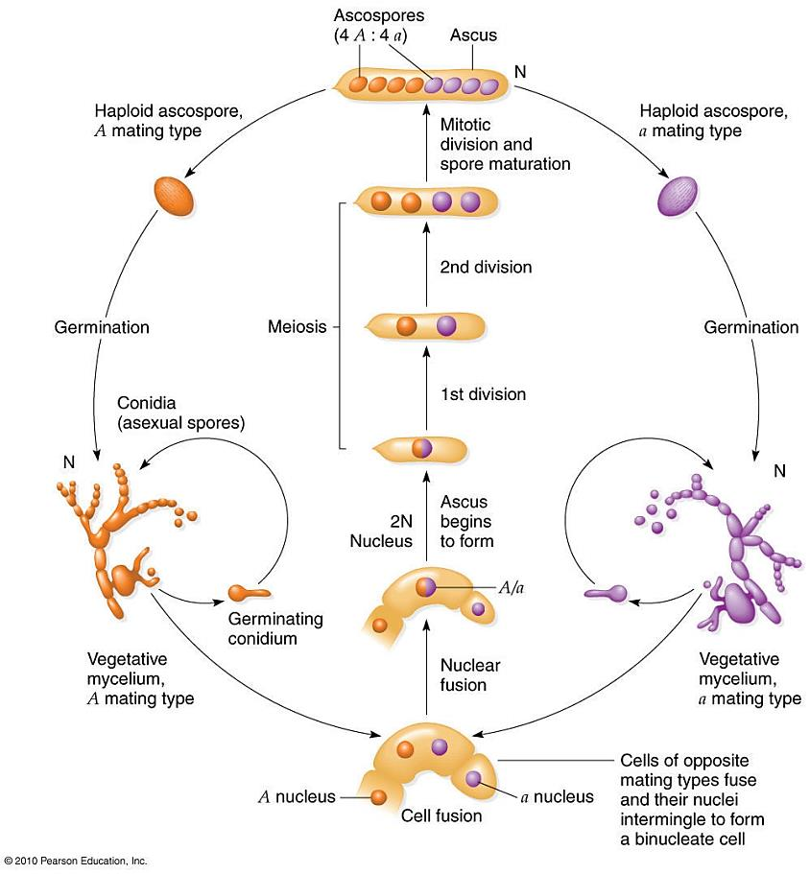
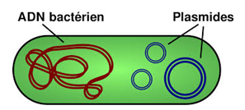
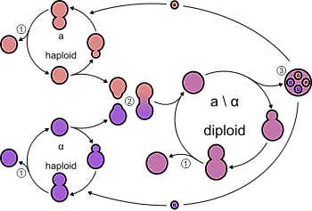
Micro-organismes
Eucaryotes pluricellulaires
Eucaryotes monocellulaires Procaryotes
Bactéries
(Eubactéries et Archées)
Neurospora crassa
Champignon = haplonte
environnement
défavorable
environnement
favorable
Levure = haplodiplonte

Slide 4
Plan du cours
1. Champignons haploïdes : les ascomycètes
1.1 Neurospora crassa
1.1.1 Le modèle de Holliday
1.1.2 Un gène, une enzyme … ou presque
1.2 Saccharomyces cerevisiae
1.2.1. Reproduction
1.2.2 Le test de complémentation fonctionnel (TCF)
2. Haploides chez les végétaux
3. Haploïdes et parthénogénèse chez les animaux:
3.1 Les insectes
3.2 Parthénogénèse et vertébrés

Slide 5
Champignons haploides: les ascomycètes

Slide 6
1.1 Neurospora crassa

Slide 7
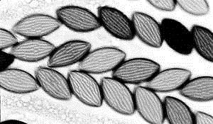
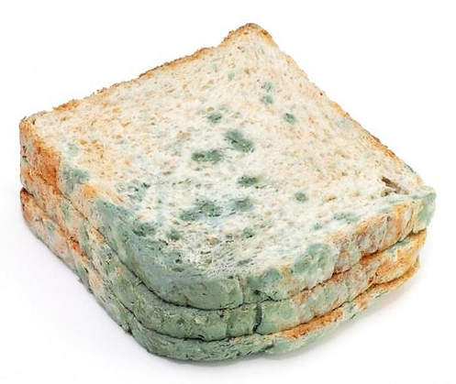
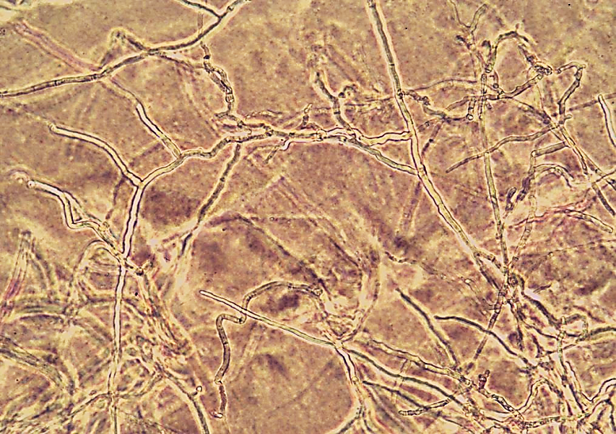
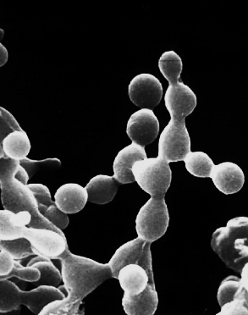
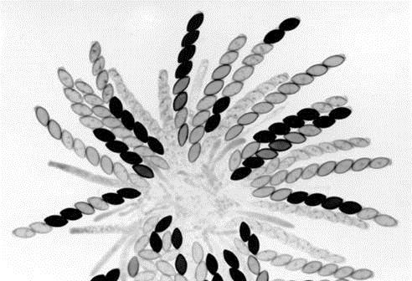
Neurospora crassa
champignon filamenteux de type Ascomycète décrit en 1843 parce qu’il y une infestation des boulangeries françaises
ⓐ

Slide 8
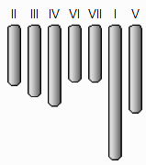
Neurospora crassa
génome haploïde n = 7
4,21 Mpb
9,82 Mpb
locus sexuel
type mat a
-gène mat a-1
-pseudogène mat a-2
type mat A
-gène mat A-1
-gène mat A-2
-gène mat A-3

Slide 9
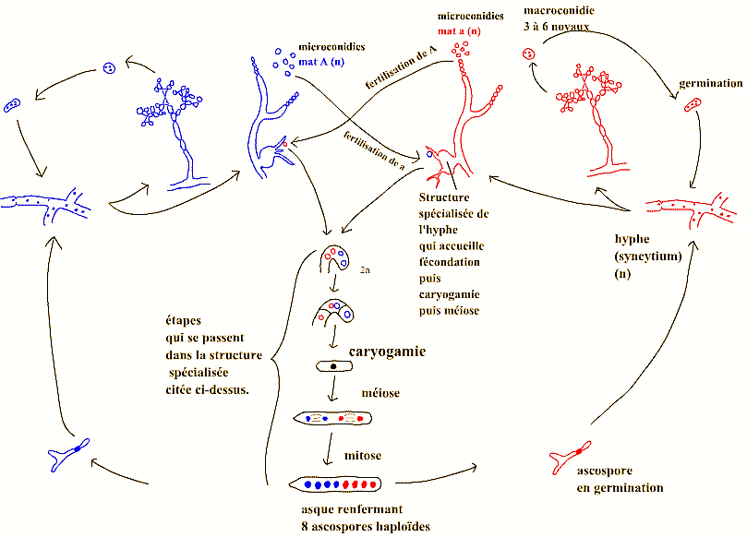
Cycle de vie de Neurospora crassa
ascospores
2n

Slide 10
coté apical
mitose
(n)
conidie de type A
(n = 7)
mitose post-réduction
(séparation des chromatides sœurs)
(n)
méiose
réduction du nombre de chromosomes
(n)
appariement
des chromosomes homologues
(2n) = 14
structure de type a
(n = 7)
coté basal
(ascospore)
asque ordonnée

Slide 11
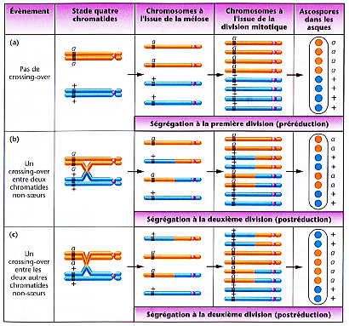
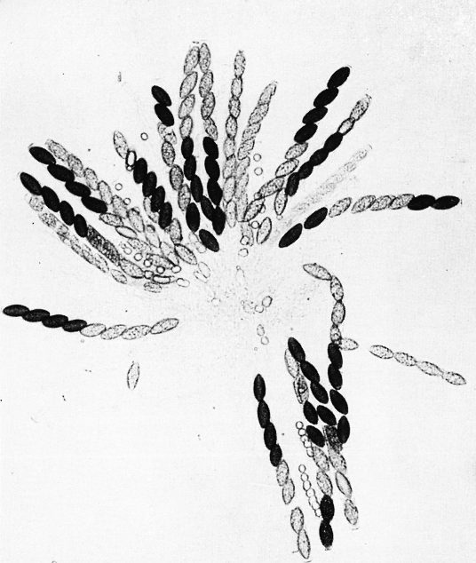
crossing -over | (2n) | post-réduction | post-mitose | Position dans les asques
non
asques préréduits
oui
entre 2 chromatides
asques postréduits
=
oui
entre 2 autres chromatides
crossing-over entre le gène considéré et
le centromère
ⓐ

Slide 12
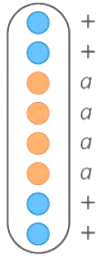
proportion
4 : 4
asques préréduits
asques postréduits
proportion
6 : 2
2 asques rouges convertis en bleu
2 asques bleus convertis en rouge
asques aberrants = conversion génique

Slide 13
1.1.1 Le modèle de Holliday

Slide 14
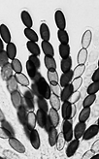
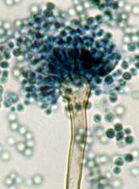
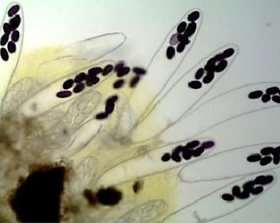
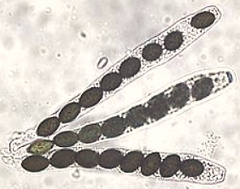
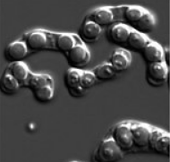
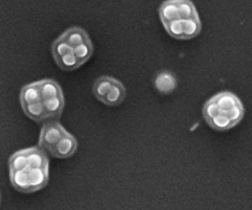
Holliday R. 1964. A mechanism for gene conversion in fungi. Genet Res, 5, 282 – 304
Neurospora crassa
Sordaria fimicola
Aspergillus nidulans
Ascobolus immersus
asques à 8 spores non ordonnées
asques à 8 spores ordonnées
Schizosaccharomyces pombe
tétrades ordonnées
tétrades non ordonnées
Saccharomyces
cerevisiae

Slide 15
- Pour chaque espèces, compilation de résultats de croisement entre deux souches ne différant que pour 3 gènes chaque gène existant sous la forme de deux allèles, une forme sauvage (+) et une forme mutante, qui ne diffèrent que par une mutation ponctuelle (SNP)
a⁺ e⁺ b⁺
a e b
X
proportion des asques préréduits, postréduits, ou abbérents

Slide 16
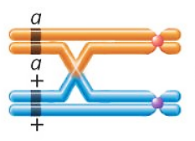
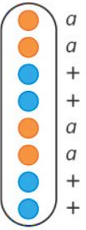
a⁺ e⁺ b⁺
1
2
3
4
a e b
dissection des asques et culture individuelle de chaque spore
a⁺
a⁺
a
a
a⁺
a⁺
a
a
e⁺
e⁺
e
e
e
e
e
e
e⁺
e⁺
e⁺
e⁺
e⁺
e⁺
e
e
b⁺
b⁺
b⁺
b⁺
b
b
b
b
e⁺
e⁺
e⁺
e⁺
e
e
e⁺
e⁺
⇒ corrélation entre crossing-over et conversion génique
⇒ conversions géniques sont trop fréquentes pour des réversions par mutations

Slide 17
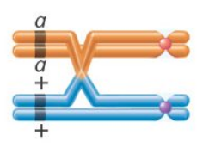
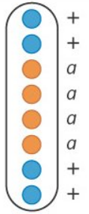
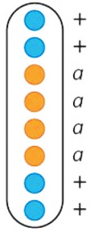
a⁺ e⁺ b ⁺
1
2
3
4
a e b
dissection des asques et culture individuelle de chaque spore
a
a
a⁺
a⁺
a⁺
a⁺
a
a
e
e
e⁺
e⁺
e
e
e
e
e⁺
e⁺
e⁺
e⁺
e
e
e⁺
e⁺
b⁺
b⁺
b⁺
b⁺
b
b
b
b
⇒ corrélation entre crossing-over et conversion génique
⇒ conversions géniques sont trop fréquentes pour des réversions par mutations

Slide 18
a⁺ e⁺ b⁺
1
2
3
4
?
a e b
dissection des asques et culture individuelle de chaque spore
a⁺
a⁺
a⁺
a⁺
a
a
a
a
b⁺
b⁺
b⁺
b⁺
b
b
b
b
⇒ conversion génique sans crossing-over ?
⇒ conversions géniques sont trop fréquentes pour des réversions par mutations

Slide 19
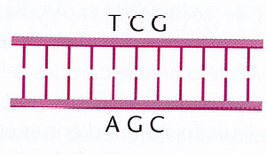
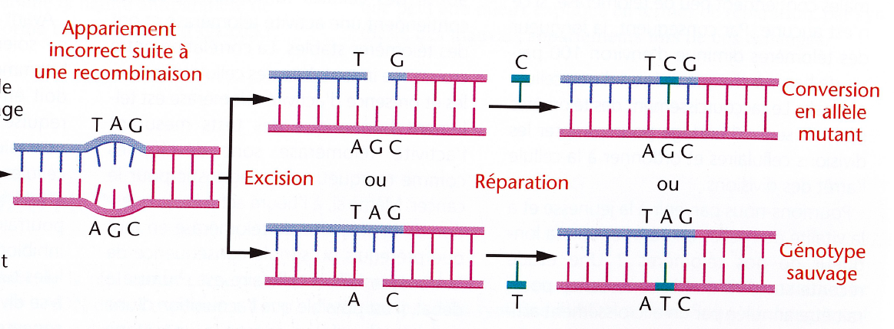
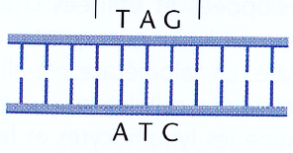
chromatide chromosome maternel
génotype mutant
mésappariement
(erreur ADN polymérase)
Réparation des MisMatch
(MMR)
chromatide chromosome paternel
génotype sauvage
ⓐ

Slide 20
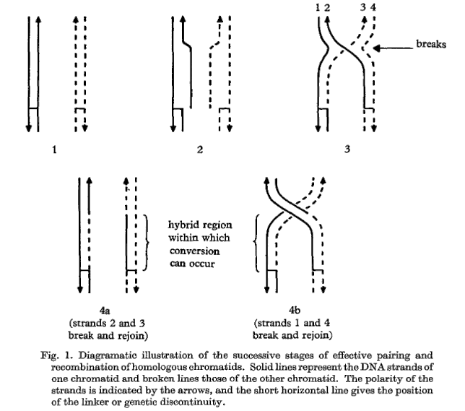
Holliday R. 1964. A mechanism for gene conversion in fungi. Genet Res, 5, 282 – 304

Slide 21
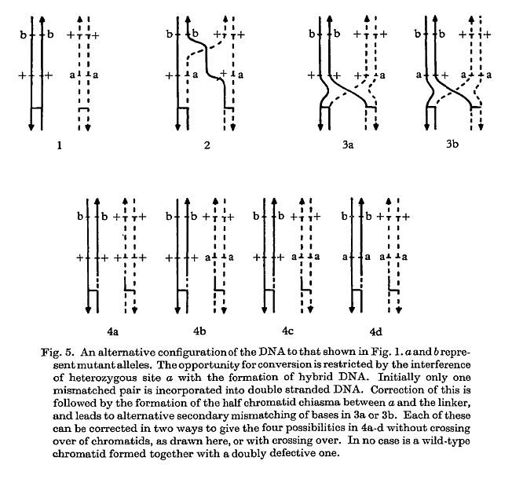
Holliday R. 1964. A mechanism for gene conversion in fungi. Genet Res, 5, 282 – 304

Slide 22
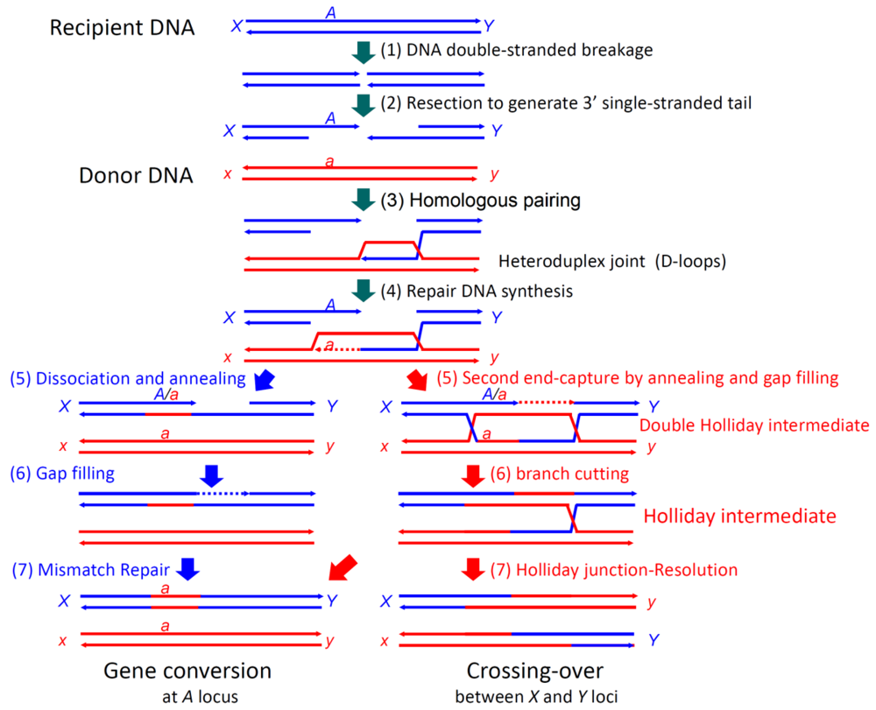
X A B Y
Cours IV, diapo 29, réparation par recombinaison homologue
RH
x a b y
B/b

Slide 23
Cours III, diapo 30, résolution de la structure en χ de Holliday
X A Y
X A Y
X a Y
X a Y
1
B
x B y
y x
x b y
y b x
2
rotation à 180°
X A Y
X A y
X a Y
X a y
1
2
y B x
Y B x
Y b x
y b x
conversions géniques
sans crossing-over
crossing-over
avec conversions géniques

Slide 24
Holliday R. 1964. A mechanism for gene conversion in fungi. Genet Res, 5, 282 – 304
__(B)
156 000

Slide 25
1.1.2 Un gène, une enzyme … ou presque

Slide 26
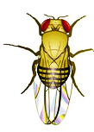
vg+
vg
gènes caractères
?

Slide 27
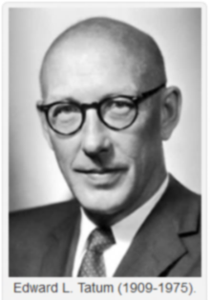
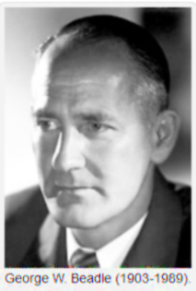
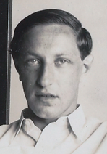
G.W. Beadle et E.L. Tatum. 1941. Genetic control of biochemical reactions in Neurospora. PNAS. 27: p 499-506
Prix Nobel de Physiologie ou médecine en 1958
⇒ l’influence des gènes sur les caractères héréditaires est due à la biochimie
Boris Ephrussi (1901-1979)
Chez la drosophile, les mutations qui induisent des changements dans la coloration de l’œil sont liées à des modifications biochimiques.

Slide 28
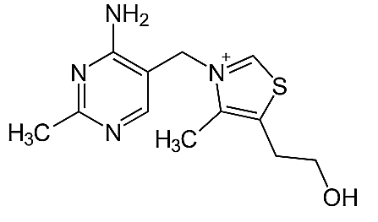
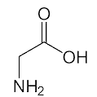
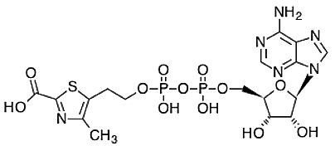
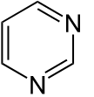
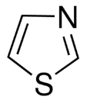
sur 2000 souches auxotrophes obtenues, 3 ont une mutation identifiable:
N. sitophila
N. crassa
souche PABA⁻
(auxotrophe para-aminobenzoïc acid)
souche B6⁻
(auxotrophe pour la pyridoxine)
souche B1⁻
(auxotrophe pour la thiamine)
glycine
2 synthases
2 synthases
pyrimidine
thiazol
ADP-5-ethyl-4-methylthiazole-2-carboxylate

Slide 29
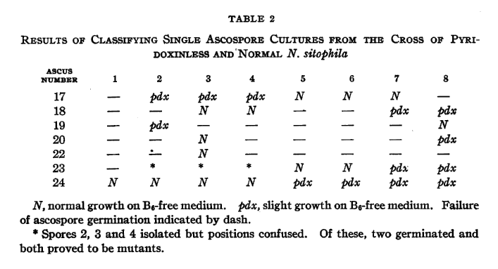
souche B6⁻ x souche normale
dissection des asques et analyse individuelle de chaque spore
un seul gène est responsable de l’absence de vitamine B6

Slide 30
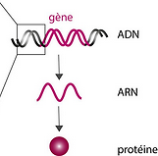
Beadle et Tatum sélectionnent et analysent des centaines de mutants auxotrophes pour des vitamines, des acides aminés, des nucléotides ou autres… Ils étudierons plus de 80 000 spores…
Pour chaque mutant, ils observent les réactions enzymatiques impliquées et se rendent comptent que les modifications génétiques et biochimiques sont liées.
⇒ un gène code une enzyme
ARN de transfert, silencing…
Analyse des voies métaboliques
enzyme
protéines de structure,
de transport, régulatrices, de signalisation …

Slide 31
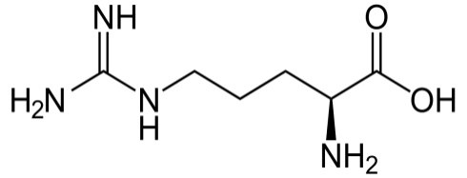
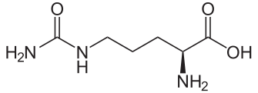
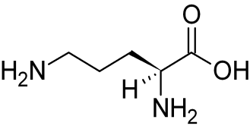
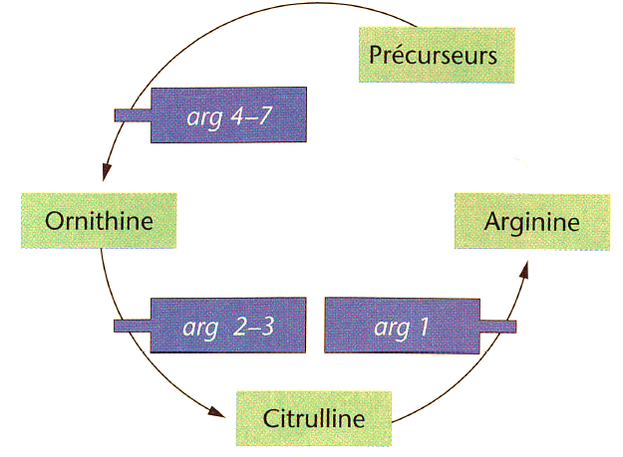
arginine
A. Sbr et N. Horowitz
7 souches de N. crassa mutantes auxotrophes pour l’arginine ( arg ⁻ ) :
citruline
arg 1 arg 2-3 arg 4-7
ornithine
arginine
citrulline
ornithine
arginine
citrulline
ornithine
arginine
citrulline
ornithine

Slide 32
1.2 Saccharomyces cerevisiae

Slide 33
1.2.1 Reproduction

Slide 34
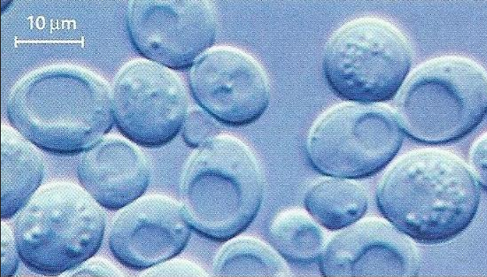
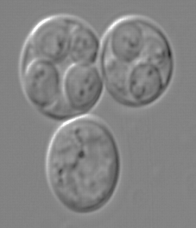
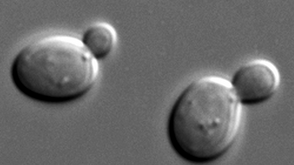
Les levures
Ce sont des champignons unicellulaires eucaryotes impliqué dans la fermentation de matière organique. Ce sont des ascomycetes dont le genre le plus connu est Saccharomyces (saccharomyces paradoxus, eubayanus, boulardii, etc…)
Saccharomyces cerevisiae
(levure de bière, levure de boulanger)
reproduction sexuée production de tétrades non-ordonnées
reproduction asexuée par bourgeonnement

Slide 35
Sacharomyces cerevisiae
génome haploïde n = 16
locus sexuel
mat a
mat α
Mpb

Slide 36
reproduction asexuée par bourgeonnement
formes dispersibles résistantes aux mauvaises conditions
reproduction sexuée production de tétrades non-ordonnées
environnement
favorable
environnement
défavorable (stress)

Slide 37
1.2.2 Le test de complémentation fonctionnel (TCF)

Slide 38
Utilisation de mutants auxotrophes récessifs pour l’étude de chaînes métaboliques
sélection de mutants auxotrophiques pour une substance P, mutants naturels ou induits par des agents mutagènes
⇒ même démarche de sélection que pour N. crassa…
pousse sur un milieu complet
⇒ le milieu LB contient du lysat de levure sur lequel n’importe quelle mutant peut pousser
ne pousse pas sur un milieu minimum
⇒ supplémentation en vitamines, acides aminés, acides nucléiques etc…

Slide 39
10 souches de levures mutantes P⁻ (M1 à M10)
TCF: ces souches, qui ont toutes le même phénotype, sont-elles mutées dans un même gène ou dans des gènes différents?
La synthèse de P est-elle monogénique ou plurigéniques, résultant d’une chaîne de réactions enzymatiques?

Slide 40
X
M1
X
ura⁻, ade⁺
a
X
ura⁺, ade⁻
ura⁻
haploïde
auxotrophe
diploïde hétérozygote
prototrophe
M2
α
ade⁻
X
besoin de différencier
les haploïdes des diploïdes
les mutants doivent également se distinguer par deux mutations auxotrophes: ura⁻ et ade⁻

Slide 41
M1
a
ura-
M2
a
ura-
M4
a
ura-
M1
α
ade-
M1
+
M1
M1
+
M2
M1
+
M4
M1
M2
α
ade-
M1
+
M2
M2
+
M2
M2
+
M4
M4
α
ade-
M1
+
M4
M2
+
M4
M4
+
M4

Slide 42
milieu minimum
+ ura + ade + P
milieu minimum
+ P
milieu
minimum
1 2 4
M1 complémente M2
M2 complémente M4
M1 ne complémente pas M4
1
2
4

Slide 44
Les diploïdes homozygotes restent auxotrophe pour P
ce sont des contrôles

Slide 48
⇒ 3 gènes (au moins) sont impliquée dans la synthèse de P

Slide 49
Electrophorèse bidimensionnelle (2D)
migration selon la charge (pI)
migration selon la taille (Kd)
X disparait
X plus courte
X de charge
différente

Slide 50
asque ordonnées
construction du modèle de Holliday
analyse de voies métaboliques (Arginine)
Neurospora crassa
mutants auxotrophes
asque non-ordonnées
construction du modèle de Holliday
alternance haploïde / diploïde
test de complémentation fonctionnel
analyse de voies métaboliques
Saccharomyces cerevisiae
modèles génétiques
- tremplin pour la génétique
- font avancé la connaissance chez d’autres eucaryotes
Le test de complémentation est toujours utilisé: 12 September 2018
Weterman MAJ et al.. Hypermorphic and hypomorphic AARS alleles in patients with CMT2N expand clinical and molecular heterogeneities. Human Molecular Genetics, doi.org/10.1093/hmg/ddy290

Slide 51
2. Haploïdes chez les végétaux

Slide 52
Les Bryophytes (Les Mousses)
(espèces les plus primitives du monde végétal)
Mnium hornum
haploide 1n
diploide 2n
Sporophytes

Slide 53
Les Ptéridophytes (les fougères)
Les algues vertes
Polypodium vulgare
Spyrogyra fluviatilis

Slide 54
L’haploïdie n’est pas limitée aux champignons et aux plantes…

Slide 55
3. Haploïdes et parthénogénèse
chez les animaux

Slide 56
3.1 Les insectes

Slide 57
Apis mellifera
(abeille noire)

Slide 58
pas de chromosome sexuel différencié
chromosome 3:
- gène fem (feminizer) gène ancestral
- gène csd (complementry sex determiner) issu de la duplication de fem
estimation: 116 à 145 allèles à l’échelle mondiale et de 6 à 15 dans une ruche

Slide 59
femelle diploïde
2n = 32
csd
œuf fécondé
ou
œuf non fécondé
individu hétérozygote pour csd = femelle
individu homozygote pour csd = mâle
ou
gelée royale
miel
mâle haploïde
n = 16
mâles cannibalisés par les ouvrières
PARTHÉNOGÉNÈSE
ouvrière

Slide 60
Chez Apis mellifera, la parthénogénèse…
(parthenos = vierge, genesis = donner naissance)
… produit toujours des haploïdes mâles.
C’est une parthénogénèse obligatoire; le mode de reproduction sexué ne suffit pas à produire des géniteurs des deux sexes. C’est le cas pour la plupart des hyménoptères (abeilles , guêpes , fourmis, etc…).

Slide 61
Parthénogénèse avec méiose
qui produit des diploides
pseudo-reine
1 gamète
3 globules polaires
n
Apis mellifera capensis
- parthenogénèse pour les mâles
- reproduction sexuée pour les femelles
(comme Apis mellifera)
2n
femelles avec un fort taux d’hétérozygotie
Cataglyphis cursor
(fourmie européenne)

Slide 62
Chez une autre fourmi, Wasmannia auropunctata, un autre type de parthénogénèse permet d’aboutir à des mâles haploïdes à partir d’une cellule diploïde.
(Miyakawa MO & Mikheyev AS. 2015. Males are here to stay: fertilization enhances viable egg production by clonal queens of the little fire ant (Wasmannia auropunctata) Sci Nat, 102: 15)

Slide 63
parthénogénèse
apomictique
Wasmannia auropunctata
(petite fourmi de feu, fourmi électrique)
Reproduction clonale des mâles
L’œuf diploïde élimine le génome maternel
clonage
clonage

Slide 64
2.2 parthénogénèse facultative

Slide 65
Orthoptères
(Acrididae)
Schistocerca gregaria
(criquet pélerin)
2n
Locusta migratoria
(criquet migrateur)
n
acquisition aléatoire de la diploïdie au cours du développement de l’embryon
l’embryon peut-être une mosaïque de cellules haploïdes et diploïdes
Les cellules diploïdes sont
100% homozygotes
Parthénogénèse facultative
2n
XX = femelle
(X0 = mâle)

Slide 66
Parthénogénèse
Extatosoma tiaratum
(phasme épineux à tiare)
parthénogénèse
facultative
Reproduction sexuée
femelles avec un fort taux d’homozygotie

Slide 67
Parthénogénèse facultative Simple perte d’un chromosome X à partir d’une femelle vierge
XX  XO
Phasmes du genre Timema
Parthénogénèse facultative
Reproduction sexuée
Dans certaines espèces du genre Timema, les mâles ne représentent que 0,2% de la population
sex ratio ≠ 50%

Slide 68
Espèces sans mâles…
Schwander T et al. 2011. Molecular Evidence for Ancient Asexuality in Timema Stick Insects. Current Biology, 21, 1129-34
…depuis plus d’un million d’années…

Slide 69
De nombreuses espèces d’insectes sont monosexuées
Warramaba virgo
Brunneria borealis
Glyptotermes nakajimai
Ischnura hastata
Reesa vespulae
Cis fuscipes
… etc…
Aeolus mellillus

Slide 70
Pathénogénèse et insectes
- Hyménoptères (abeilles, guêpes, fourmis…) 100% des 120 000 espèces sont parthénogénétiques
- Diptères (mouches) 150 000 espèces parthénogénétiques
- Coléoptères (scarabées, coccinelles, …) 380 000 " "
- Hémiptères (pucerons, cigales, punaises) grande diversité de systèmes parthénogénétiques
- Phasmoptères (phasmes) parthénogénèse très répandue
- Orthoptères (criquets, grillons, sauterelles) - 2 espèces de criquets chez qui les gamètes haploïdes peuvent évoluer en diploïdes
- 1 espèce de sauterelle
- 1 espèce de grillon
- Blattoptères (blattes, termites, cafards, …) plusieurs groupes avec parthénogénèse facultative
- Lépidoptères (papillons) ≈ 24 espèces /170 000
- Odonates (libellules) 1 seule espèce
- Mantodea (mantes) 2 espèces (1 facultative, 1 obligatoire)
https://passion-entomologie.fr/parthenogenese-synthese/

Slide 71
3.2 Parthénogénèse et vertébrés

Slide 72
Chez les vertébrés, la parthénogénèse est extrêmement rare et ne donne pas d’individu haploïde; elle se retrouve chez les poissons, les amphibiens, les reptiles, les oiseaux,
… mais pas chez les mammifères…

Slide 73
Stegostoma fasciatum XY (requin-zèbre)
Aquarium (Hotel Dubaï, 2007)
Aquarium (Australie, 2016)
normalement reproduction sexuée
automixie avec fusion terminale
Pristis pectinata (poisson scie trident)
espèce en voie de disparition
normalement reproduction sexuée
fleuves de Floride, automixie (2011-2012)
Poissons
Poecilia formosa (molly amazone)
eau douce ( Mexique nord, Texas sud)
hybride P. latipinna / P. mexicana
apomixie obligatoire (type clonale)
gynogénèse (accouplement obligatoire…)
⇒ depuis 280 000 ans
Aetobatus narinari (raie-léopard)
Aquarium (Floride, 2013, 2014)
normalement reproduction sexuée
parthénogénèse automictique

Slide 74
Amphibiens
Ambystoma unisexuée (salamandre unisexuée)
hybride entre A. barbouri / A. laterale
gynogénèse : accouplement obligatoire avec les mâles des espèces sexuées proches. Le stimulus sexuel est nécessaire à la reproduction mais les spermatozoïdes de ces mâles ne fusionnent pas avec le pronucléus femelle
kleptogénèse: introgression des lignées parentales depuis 500 000 ans
parthénogénèse apomictique obligatoire depuis 5 millions d’années !

Slide 75
Python molurus bivittatus (zoo, 2003)
Agkistrodon contortrix,
(in natura, 2012)
Agkistrodon piscivorus
Ramphotyphlops braminus
(in natura, 1987)
parthénogénèse obligatoire
Epicrates maurus, (captivité, 2011)
parthénogénèse facultative
Reptiles
Darevskia unisexualis (espèce hybride)
(in natura, 2012)
(apomixie ou automoxie avec fusion centrale). Depuis ≈ 170 000 ans
Varanus komodoensis WZ, (zoo, 2006)
en voie d’extinction

Slide 76
Oiseaux
femelle ZW et mâle ZZ
parthénogenèse facultative automictique
Z
W
Gallus gallus domesticus (1872)
ZZ
mâle viable
WW
non viable
Meleagris gallopavo (1953)

Slide 77
Mammifères
1939. Gregory Pincus obtient une parthénogénèse chez une lapine vierge en récupérant des œufs, en les refroidissant, et en les réimplantant dans l’utérus maternel; succès obtenus au bout de 200 tentatives… Jamais personne n’a pu reproduire ce résultats qui reste de ce fait controversé…
1972. Hansen-Melander E & Melander Y. A case of spontaneous haploidy and notes on triploid-diploid mosaics in rabbit embryos. Hereditas 67: 83-88
Les auteurs récupèrent des embryons dans l’utérus d’une lapine à 6 jours de gestation et examinent des coupes pour analyser les chromosomes ⇒ 1 cas d’haploïdie spontannée
Oryctolagus cuniculus
83,3% cellules haploïdes
65,0% cellules haploïdes

Slide 78
Aucun mammifère haploïde n’a encore jamais été observé…
En laboratoire, on peut trouver:
- des lignées de cellules haploïdes, soit issues de cancer de lignées germinales, soit obtenues par des manipulations in vitro.
- des embryons haploïdes obtenus artificiellement mais qui dégénèrent assez rapidement sans jamais aboutir à la formation d’un adulte même après implantation dans une femelle porteuse.
Les expériences in vitro montrent que le phénomène d’imprinting mâle ou femelle du génome présent chez les mammifères est un frein à n’importe quel mode de parthénogénèse…

Slide 79
n chromosomes d’origine paternel
n chromosomes d’origine maternel
X
Igf2
Igf2
Souris (2n=40)
Epigénétique
(Cours IV diapo102)
19
19
X
Igf2R
Igf2R
17
17
individu 2n

Slide 80
Thank you for your attention !
Ich danke Ihnen für Ihre Aufmerksamkeit !
شكرا لانتباهك
¡ gracias por su atención !
Merci pour votre attention !
Ευχαριστώ για την προσοχή σας
Grazie per la vostra attenzione !
感谢您的关注

